Slide 1
Train-Prey-Deploy Il viaggio di un modello di ML dalla nascita all’online
Come To Code 2024
Pignola (PZ) – 28/09/2024
Notes:
Questa presentazione è stata generata automaticamente da PowerPoint Copilot in base al contenuto trovato in questo documento: https://datamastersai-my.sharepoint.com/personal/team_datamastersai_onmicrosoft_com/Documents/NoSQL/1%20-%20Introduzione%20ai%20Database%20Column%20Based.docx I contenuti generati dall'intelligenza artificiale potrebbero non essere corretti.

Slide 2



WHO I AM
GIUSEPPE MASTRANDREA
Lead Teacher
Software engineer
Front End Developer since 2011
Teacher since 2017
Lead Teacher in Data Masters since 2021

Slide 3
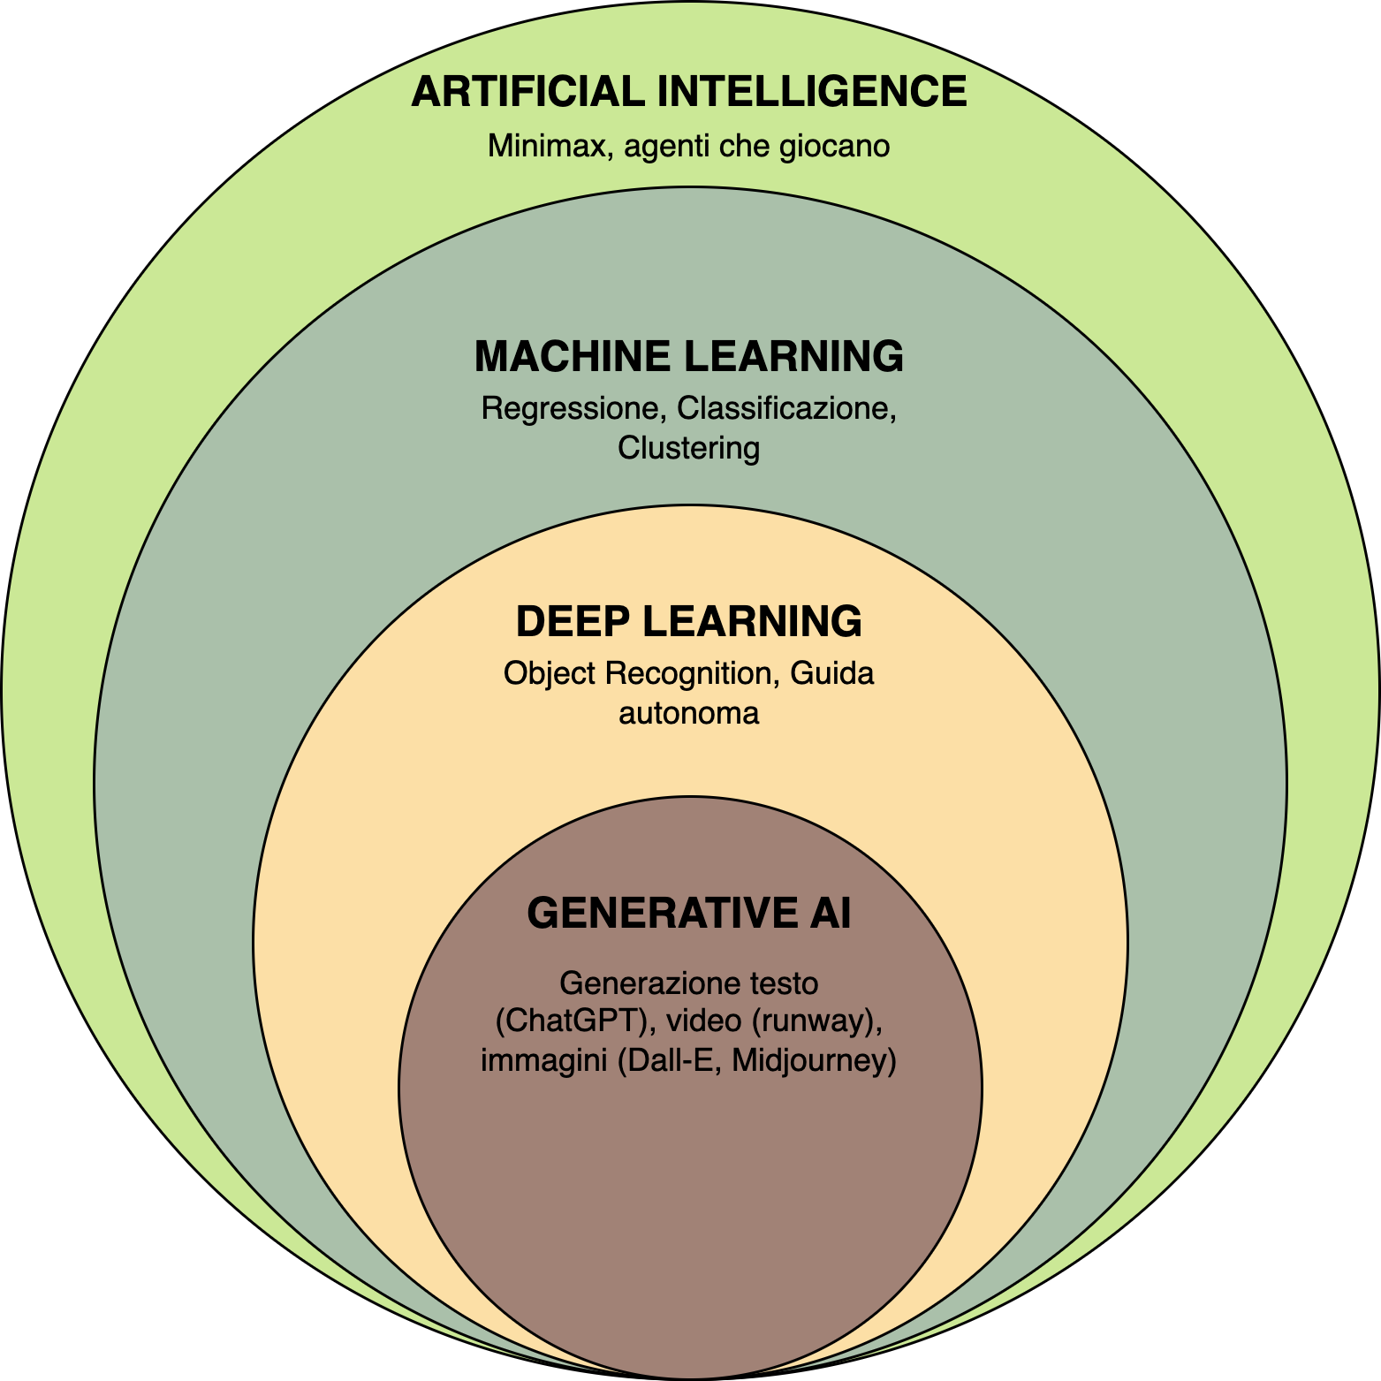
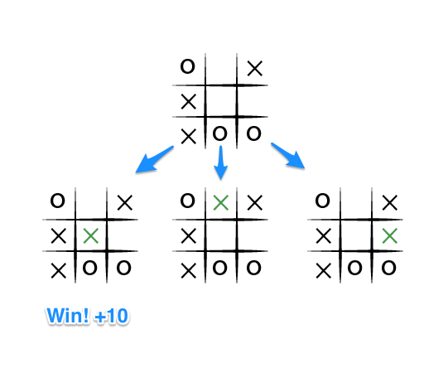
Artificial Intelligence

Slide 4
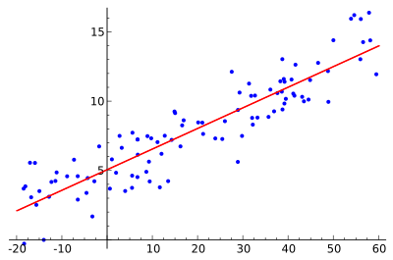
Machine Learning

Slide 5

Deep Learning

Slide 6






Generative AI

Slide 7

L’AI è sempre la soluzione?
Devo trovare le chiavi di casa?
Devo trovare parcheggio in città?

Slide 8
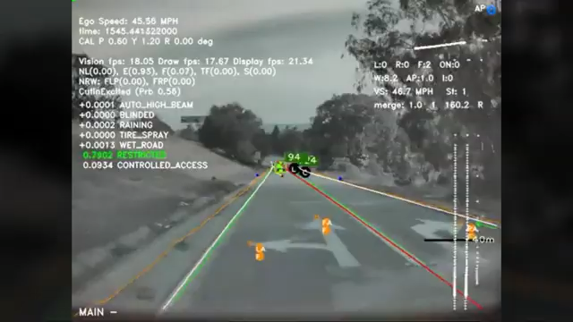
L’AI è sempre la soluzione?
Devo segmentare dei dati?
(video, immagini, dati)
Devo costruire un modello predittivo?
Devo fare object recognition?
Devo analizzare il sentiment di clienti?

Slide 9
Modelli predittivi
Usare dati per rispondere a domande
addestramento
predizione / classificazione
Programmazione tradizionale
Machine Learning

Slide 10
Apprendimento supervisionato
Viene fornito un set di dati e si sa come dovrebbe essere il nostro output corretto, supponendo che ci sia una relazione tra input e output.
Regressione:
output continuo
Mappiamo le variabili di
in input su funzioni
continue
Classificazione:
output discreto
Mappiamo le variabili di
in input su categorie
discrete

Slide 11
…e l’IA generativa?
Tutte le moderne applicazioni di IA generativa utilizzano in qualche modo i Large Language Models per:
Decomposizione dei Task
Esecuzione di sotto-task
Verifica e Validazione
Interfacciamento e integrazione
Interfaccia Utente Avanzata

Slide 12
…e l’IA generativa?
CHAIN
viene preimpostata una precisa sequenza di azioni da compiere, anche con l’ausilio di un LLM
Vs
TOOLS
interfacce standard per interagire con qualsiasi entità esterna a un LLM
AGENT un LLM viene utilizzato come motore di ragionamento per determinare quali azioni intraprendere e in quale ordine

Slide 13
Processo di implementazione
Preprocessing
Pulizia e omogeneità nei dati selezionati
Selezione modello
Identificazione e addestramento
1
3
5
2
4
Raccolta dati
Scouting su diverse fonti
Feature Engineering
Incremento dell’utilità del dataset
Validazione
Fase di test e lancio

Slide 14
Raccolta dati
Dipendente dal contributo umano
etichettatura manuale
esperti di dominio
Spesso sono disponibili dataset pubblici per arricchire
la base di conoscenza del problema in analisi
Alcuni algoritmi necessitano di grandi quantità di dati di addestramento (es. reti neurali)
La quantità e la qualità dei dati influenzano l’accuratezza finale

Slide 15
Preprocessing
Risoluzione delle incongruità nei dati selezionati
valori mancanti
outlier
valori errati
etichette errate
dati sbilanciati

Slide 16
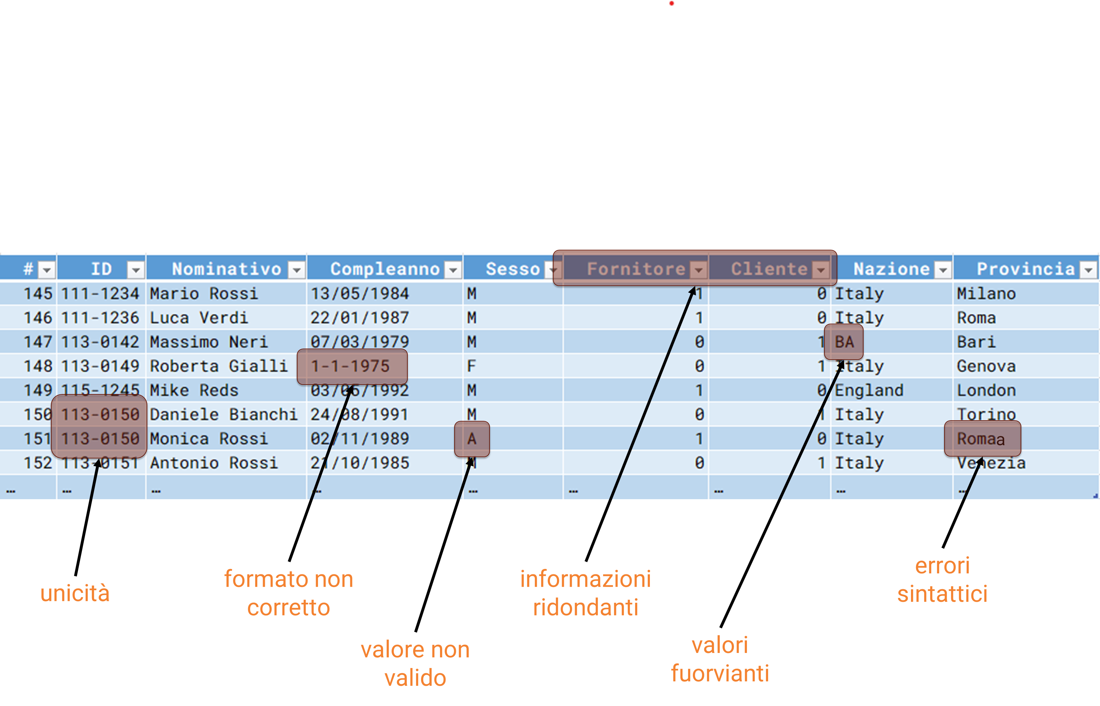
Preprocessing
Esempi anche con codice

Slide 17
Preprocessing
Analisi delle correlazioni e delle dipendenze
Evidenzia comportamenti affini tra diversi set di dati
Permette di quantificare quanto la variazione di alcuni dati dipenda dal comportamento di altri
Le relazioni evidenziate vengono sfruttate per:
fornire ulteriori conoscenza al sistema
verificare l’efficacia dei dati selezionati, rimuovendo eventuali ridondanze
Temperatura °F
Numero di voli da Londra a Ibiza

Slide 18
Feature Engineering
Analisi delle correlazioni e delle dipendenze
Evidenzia comportamenti affini tra diversi set di dati
Permette di Tecniche per estrarre un numero maggiore di informazioni dallo stesso dataset:
Rende il set di dati selezionato più utile
Velocizza apprendimento dei modelli
Richiede una ottima conoscenza del dominio applicativo

Slide 19
Feature Engineering
Esempi
trasformazione delle feature disponibili (normalizzazione, trasformazione di date in giorno della settimana, …)
creazione di nuove feature
quantificare quanto la variazione di alcuni dati dipenda dal comportamento di altri
Le relazioni evidenziate vengono sfruttate per:
fornire ulteriori conoscenza al sistema
verificare l’efficacia dei dati selezionati, rimuovendo eventuali ridondanze

Slide 20

Feature Engineering
Data augmentation
Ri-bilanciamento dataset
Tecniche di ML per rendere efficienti i modelli di ML

Slide 21
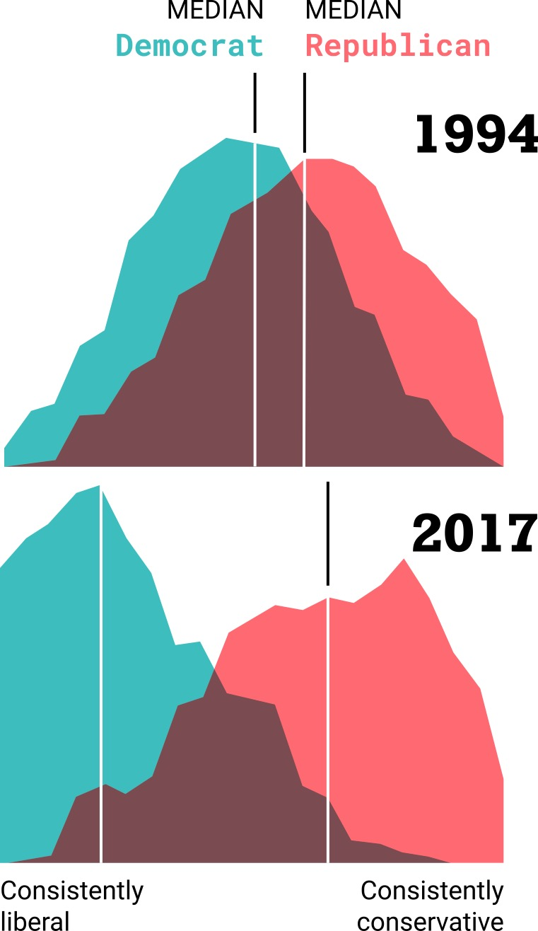
Analisi delle distribuzioni
Analizzare le evoluzioni delle distribuzioni dei dati su serie temporali storiche facilita
la comprensione del dominio applicativo:
fornisce utili informazioni all’analisi ed allo studio dell’evoluzione dal passato al presente
propone scenari futuri plausibili

Slide 22
Scelta del modello

Slide 23

Il mondo oltre le reti neurali
Come ti convinco a non usare una rete neurale
Una rete neurale può richiedere giorni (se non settimane!) di train e tuning
Ti piace avere milioni di parametri?
Ti piacciono i misteri?
Quanti strati nascosti diventano troppi?

Slide 24
Il mondo oltre le reti neurali
Decision Trees
Non servono neuroni per prendere una buona decisione
KNN
Distanze fra oggetti complessi
XGBoost/CatBoost

Slide 25
Train
Scopo: rendere l’algoritmo selezionato capace di dare la risposta giusta sempre più spesso
Utilizzo di metriche per poter valutare quantitativamente le performance di diverse configurazioni
Predizione
Riconfigurazione

Slide 26
Validazione e Test
In genere si suddivide il set di dati a disposizione in dati di:
Addestramento
Validazione
Test
addestramento
validazione
test
dataset selezionato

Slide 27
LLM agentic applications
Web App (Gradio)
In genere si suddivide il set di dati a disposizione in dati di:
Addestramento
Validazione
Test
Logica (Python)
LLMs (OpenAI)
CHAIN
(LangChain)

Slide 28
MLOps
MLOps integra i principi DevOps con il machine learning per automatizzare l'intero ciclo di vita ML, dalla fase di sviluppo fino alla produzione
I punti chiave includono
Continuous Integration (CI)
Continuous Delivery (CD)
Continuous Training (CT)
Assicura automazione in ogni fase: test, deployment e monitoraggio

Slide 29
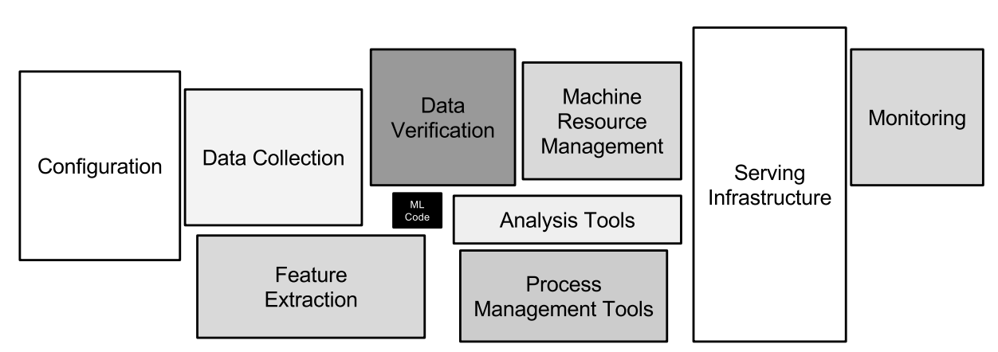
MLOps
Il modello vero e proprio rappresenta una piccolissima parte di un sistema di Machine Learning
Hidden Technical Debt
Complessità e difficoltà di mantenere nel tempo software

Slide 30
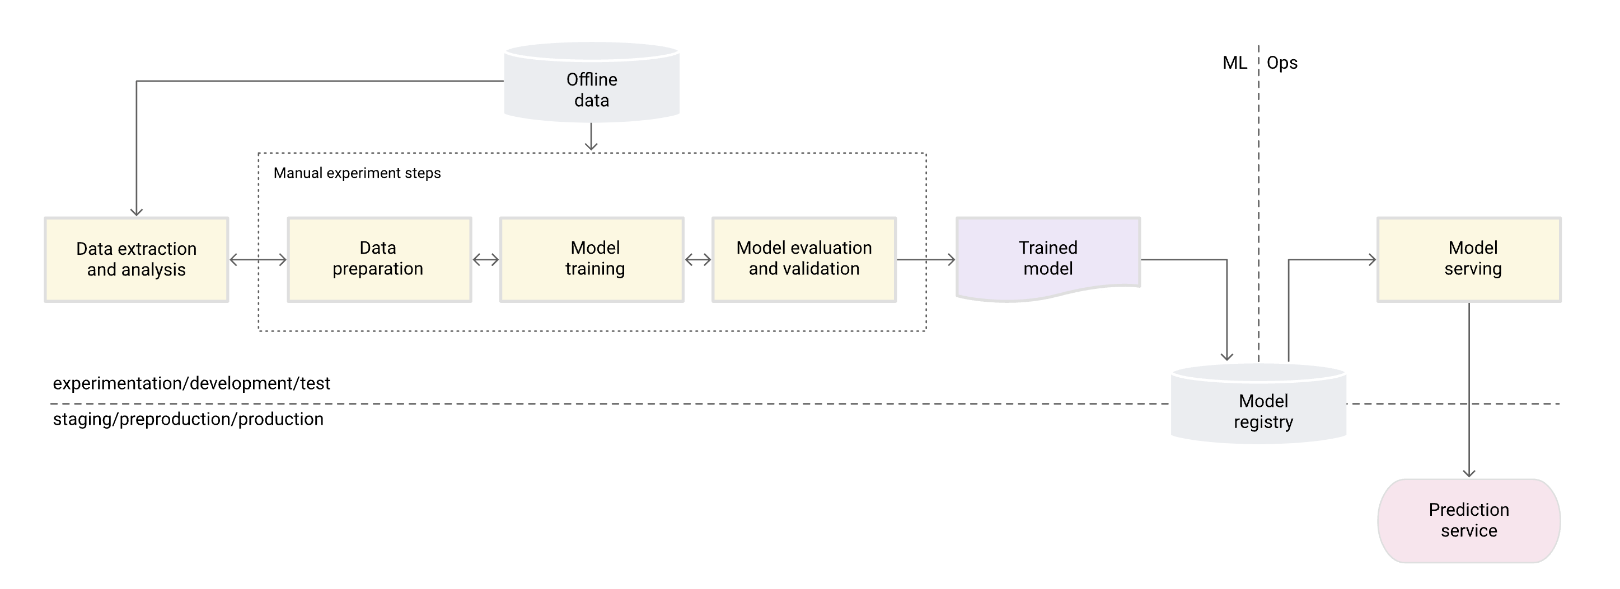
MLOps level 0 – Manual Process
Nessun CI/CD
Frequente in prototipazione (es. DS che scrivono notebook)
Aggiornamenti dei modelli poco frequenti

Slide 31
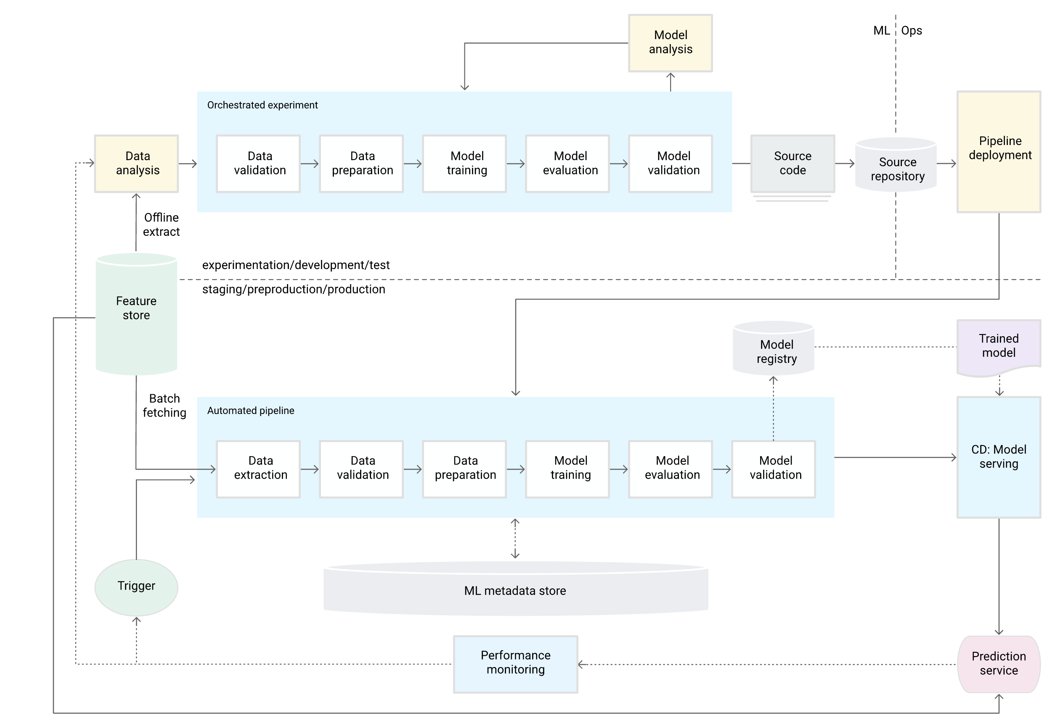
MLOps level 1 – ML pipeline automation
Automazione nei nel cosiddetto ML Experiment
Continuous Training del modello
Concetto di pipeline
Deploy non del solo modello ma di tutta la pipeline
CD dei modelli
Componenti addizionali:
Data validation
Model validation

Slide 32
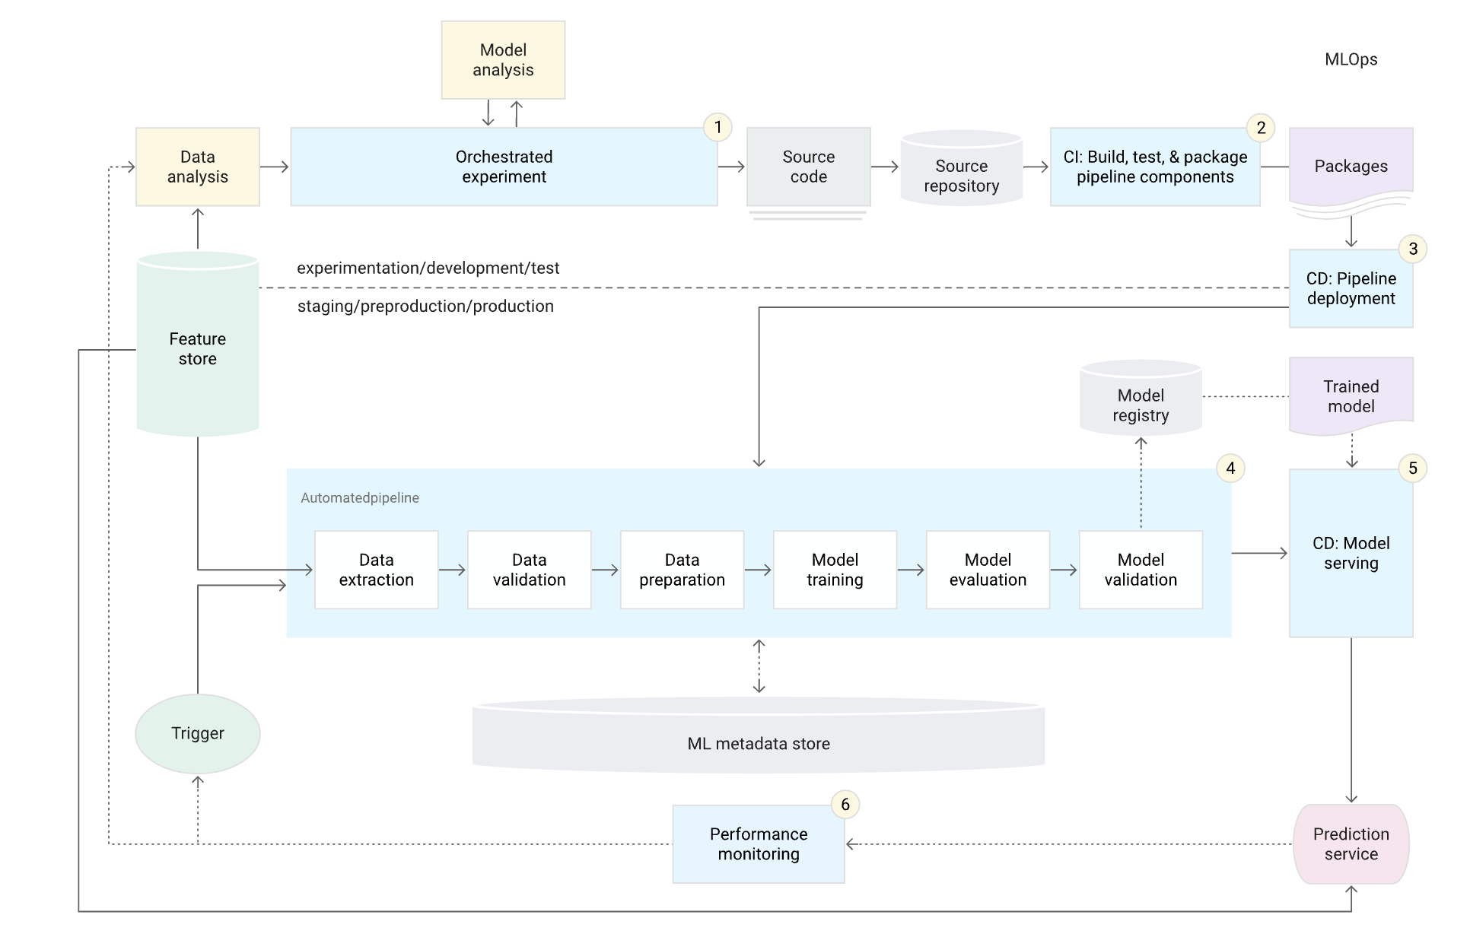
MLOps level 2 – CI/CD pipeline automation
CI/CD
Trigger automatici
Modello come servizio
Monitoring

Slide 33
…any questions?

Slide 34
Thanks for your attention!
g.mastrandrea@datamasters.it

Slide 35

Il percorso più rapido per imparare il Machine Learning
Dalle basi di Python fino agli algoritmi più avanzati
Scansiona il QR CODE e scopri la PROMOZIONE ESCLUSIVA Come to Code
Promozione valida per la sola durata dell’evento Come to Code

